Slide 1
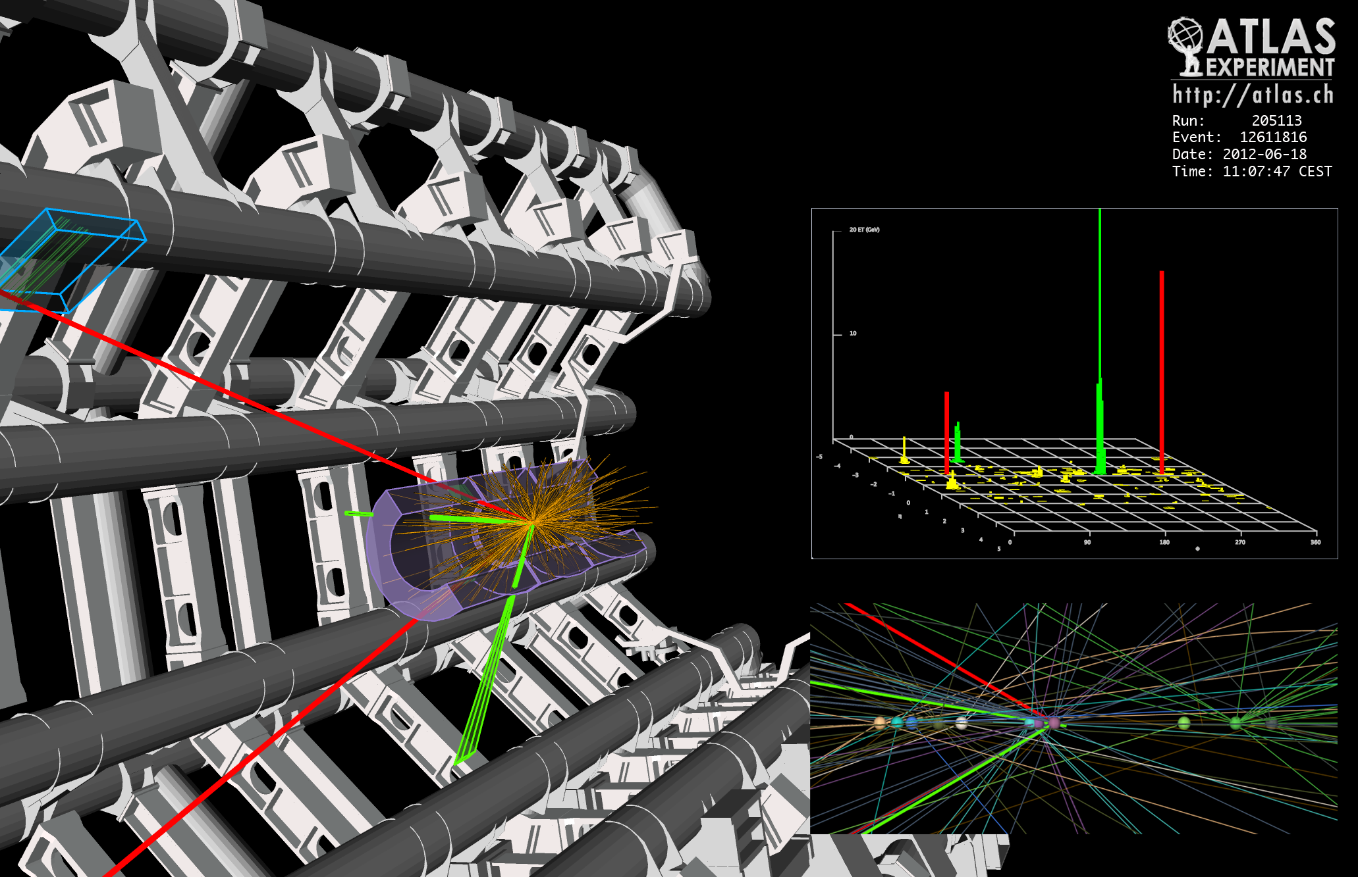
ATLAS Report
Edoardo Gorini
On behalf of the ATLAS Lecce Group
M.Bianco, G.Chiodini, E.M.V.Fasanelli, P.Fiore, E.Gorini, A.Innocente, L.Longo,
A.Miccoli, N.Orlando, M.Primavera, M.Reale, M.Rosafio, S.Spagnolo, A.Ventura

Slide 2
Outline
LHC
ATLAS
  Data Taking
  Performances
  Physics Highlights
  Muon Upgrade
Lecce Contributions and Activities

Slide 3
LHC

Slide 4
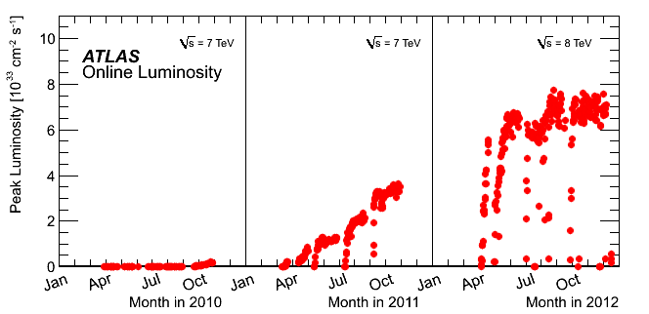
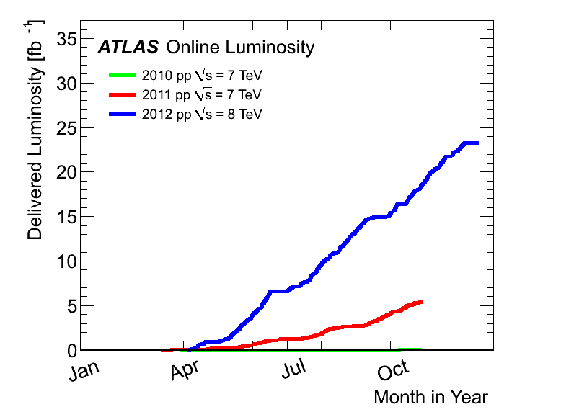
LHC Performance (2010-2013)
2012 compared to 2011 :
Luminosity increased from 3×10³³ to 7×10³³cm⁻²s⁻¹ (nominal 10³⁴ )
Improvements in last 2 years due to:
Better beam understanding of aperture (smaller beam size σ)
Number of bunches increased from 368 to up to 1380 (nominal 2808)
➔ Bunch spacing reduced from 150 to 50 (nominal 25 ns)
4 TeV beam energy
2012
2011
2010

Slide 5
LHC plans (LS1, LS2, LS3)
LS = Long Shutdown

Slide 6
ATLAS

Slide 7

ATLAS Detector
Inner Detector: |η|<2.5
- Si Pixels: 40x800 μm
Si Strips: 80 μm
Transition Rad. Tracker
Solenoid: B=2 T
Calorimeters: |η|<4.9
Lead/LAr : Electromagnetic
Cu/LAr : Hadronic Endcap
Tile (steel/plastic scintillator): Hadronic Barrel
Muon System: |η|<2.5
Trigger chambers (RPC and TGC)
Precision chambers (MDT and CSC)
Air-core toroid magnet (∫BdL=1-7.5 Tm)
Several forward detectors
  LUCID, MBTS,ZDC
  Luminosity measurement and forward physics

Slide 8
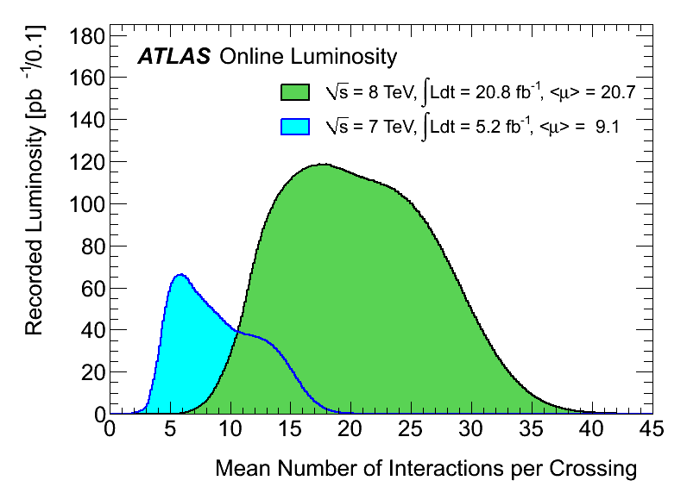
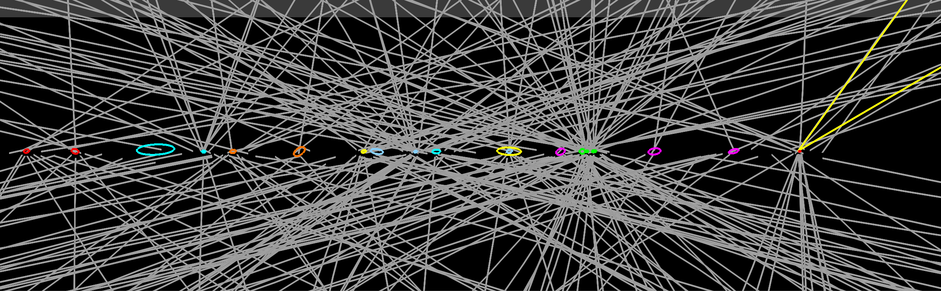
Detector Operation
Challenge for 2012 data taking:
High rate of multiple interactions due to decreased beam size
➔ Effects modeled in Monte Carlo simulations, challenge for particle IDs
Example of Z → μμ decay with 20 reconstructed vertices (shown ± 15 cm, p_{T} (track) > 0.4 GeV
Notes:
Qui è Mostrato la distribuzione pesata con la luminosità del numero medio di interazioni per crossing per i dati 2012 e 2013. Le luminosità integrate ed i valori medi mu sono indicati nella figura. Il numero medio di interazioni per crossing corrisponde alla media della distribuzione di Poisson del numero di interazioni per crossing calcolato per ciascun bunch. E ’ calcolato dalla luminosita' istantanea per bunch come μ = Lbunch x σinel / f dove Lbunch è la luminosità istantanea per bunch, σinel è la sezione d'urto inelastica, che prendiamo essere 71,5 mb per collisioni a 7TeV e 73,0 mb per collisioni a 8TeV, nbunch è il numero di bunch in collisione e f è la frequenza di rivoluzione per LHC

Slide 9
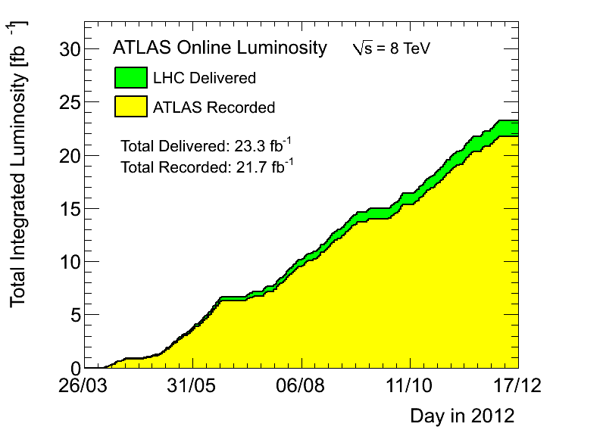
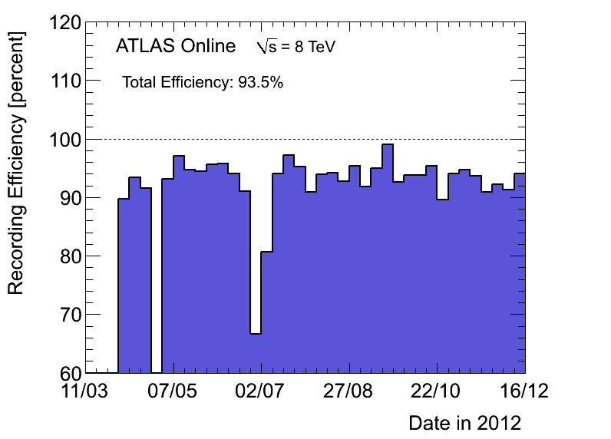
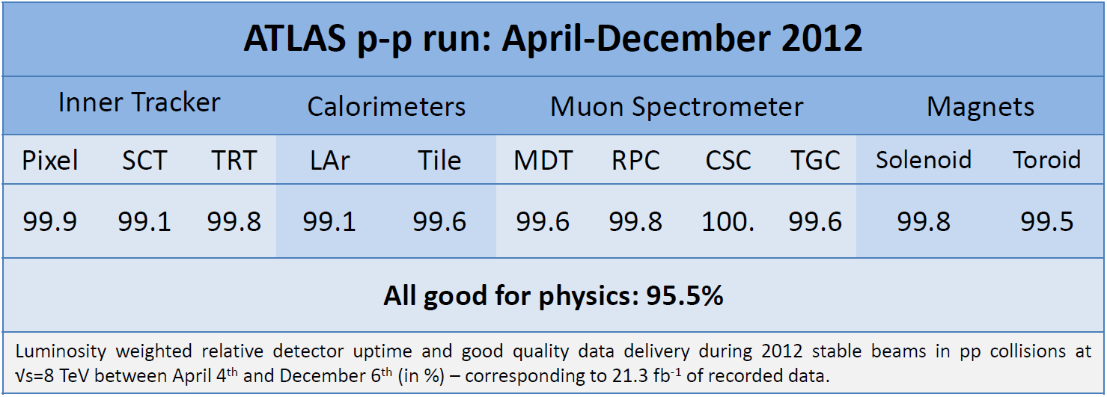
2012 Luminosity and Data Taking
Max Inst Lum.: 7•10³³ cm⁻² s⁻¹
ATLAS is recording the amazing amount of LHC data efficiently: 21.7 fb⁻¹ on tape ! 2012
  95.5% data-taking efficiency
  Uncertainty on luminosity: is 2.8 % at the moment
Very High Quality of data
Notes:
Data Quality: Luminosità ponderata relativa frazione della buona qualità dei dati dai vari sottosistemi ATLAS pesata per la Luminosità relativa durante il fill di LHC con fasci stabili nelle collisioni pp a √ s = 8 TeV, e dopo l’accensione dei rivelatori.
Quando la flag di fascio stabile viene attivata , i rivelatori di traccia subiscono un cosiddetto ”warm start", che comprende una rampa di alta tensione e, per il sistema di pixel, l’accensione dei i preamplificatori. Questa causa di inefficienza, così come l'inefficienza di DAQ, non sono inclusi nella tabella precedente, ma contati invece nell’efficienza di Data Taking ((il 95.5). Le inefficienze del calorimetro LAr sono per lo più a causa di noise bursts e di celle altamente rumorose (recuperabile in futuro) e a dei trip isolati di alta tensione.

Slide 10
Detector UPgrade

Slide 11
New Small Wheel (NSW)
16 sectors per wheel
2 sTGC-MM multilayers per sector
Each multilayer: 4 sTGC and 4 MicroMegas planes

Slide 12
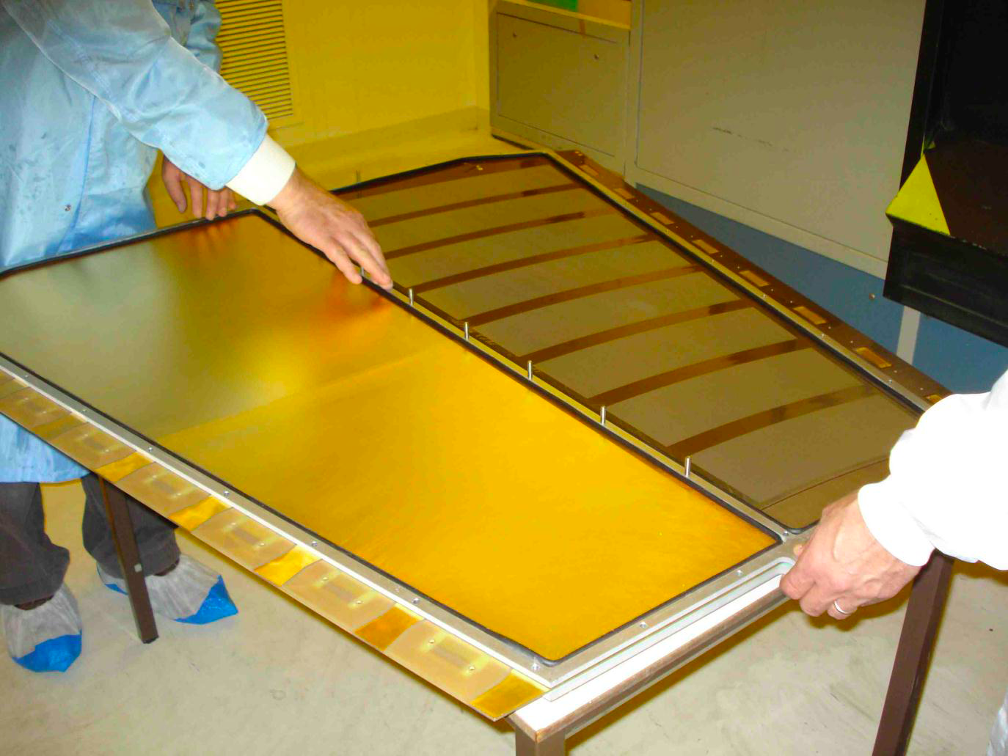
MicroMegas Basic Numbers
Total number of MM planes: 1024
Total number of chambers: 128
Read-out:
  2 Coordinates per plane ~2 M channels
  0.5 mm strips

Slide 13
Physics

Slide 14
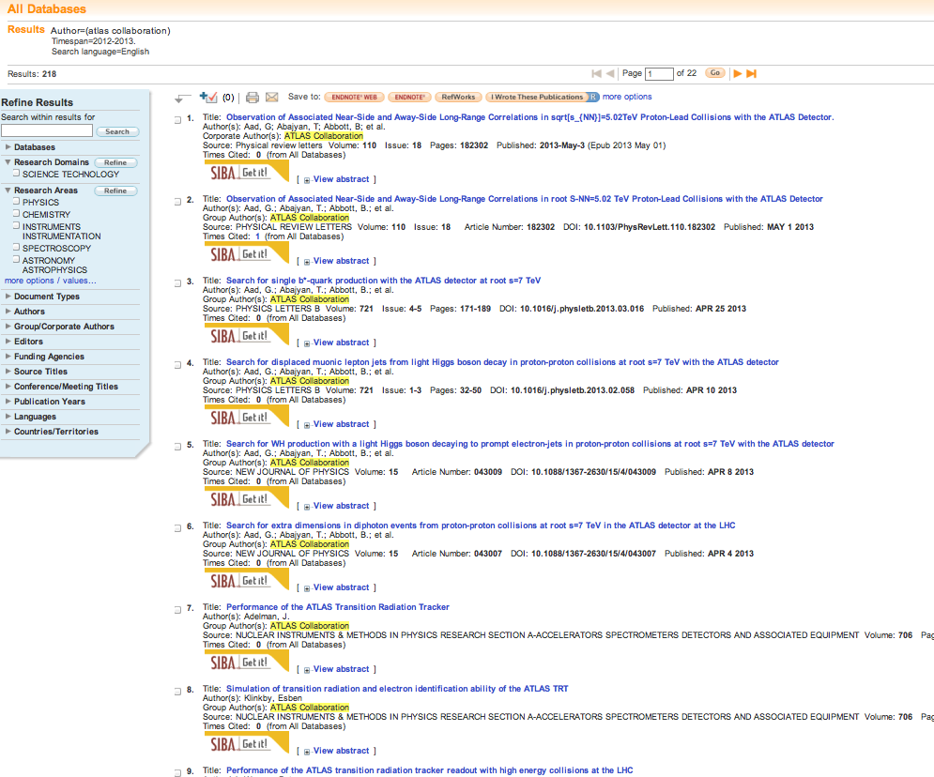
Publications

Slide 15
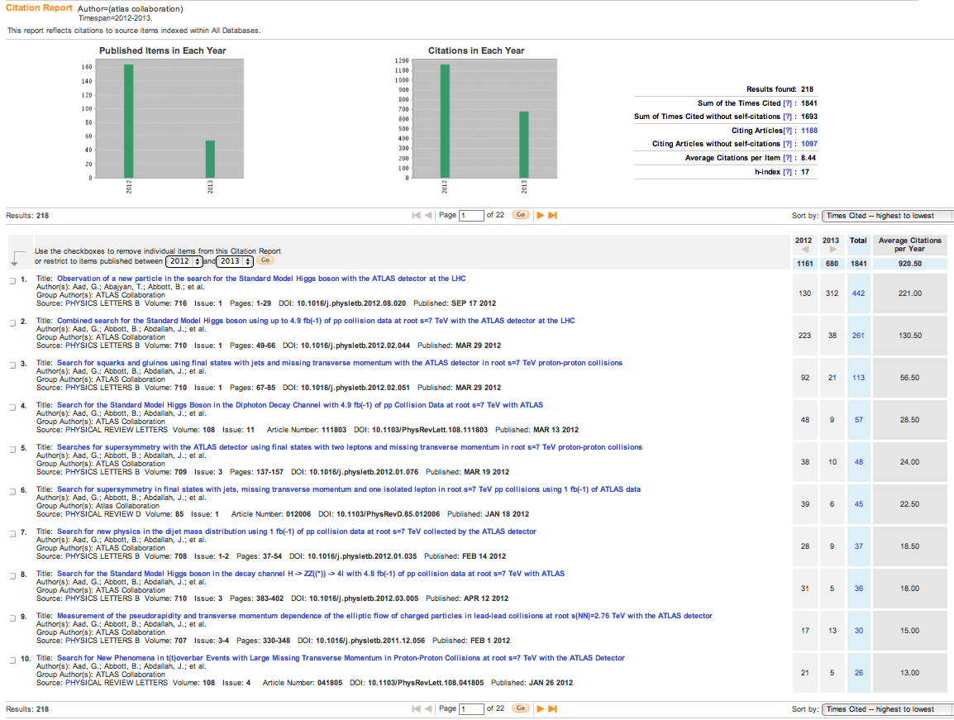
Citations

Slide 16
Higgs Boson

Slide 17
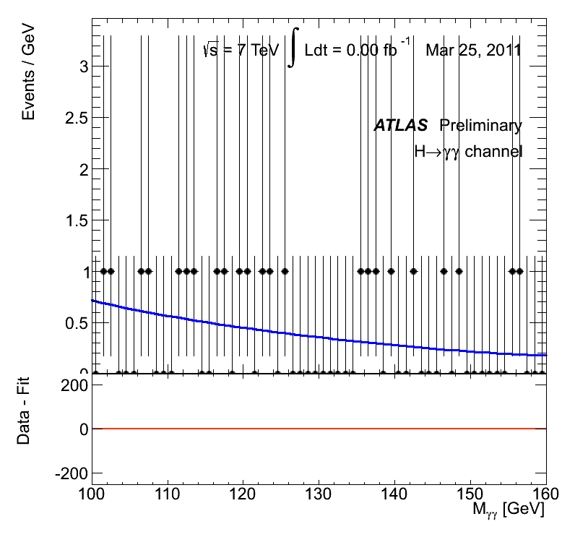
Higgs Search in γγ
Notes:
Distribuzione di massa invariante per il campione di dati inclusivo, sovrapposti con la somma dei fits dei soli background in diverse e l'aspettativa di segnale per una ipotesi di massa di 120 GeV corrispondente alla sezione d’urto di Standard Model. La figura di sotto mostra il residuo dei dati rispetto al fit del solo background.

Slide 18

Higgs Search in 4 leptons
Notes:
Distribuzione di massa invariante per il campione di dati inclusivo, sovrapposti con la somma dei fits dei soli background in diverse e l'aspettativa di segnale per una ipotesi di massa di 120 GeV corrispondente alla sezione d’urto di Standard Model. La figura di sotto mostra il residuo dei dati rispetto al fit del solo background.

Slide 19
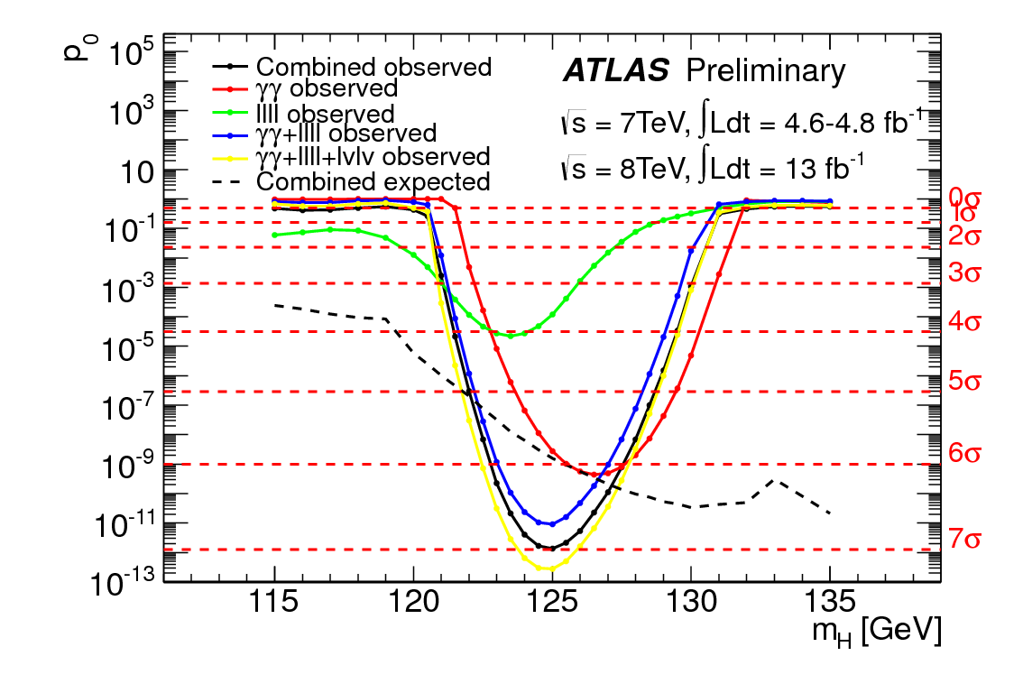
Significance
Notes:
SIGMAS!

Slide 20
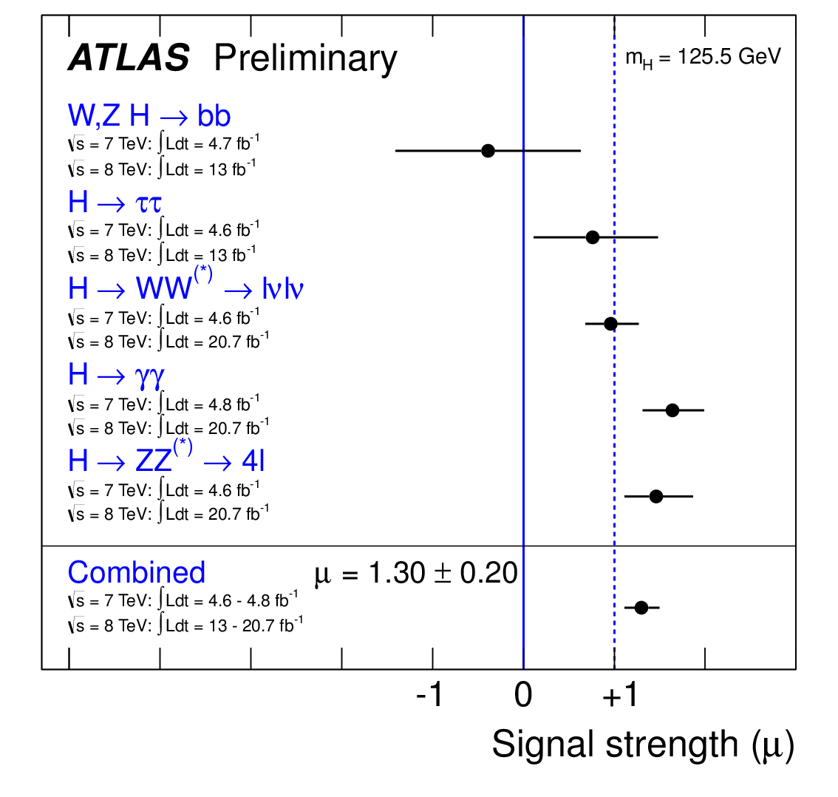
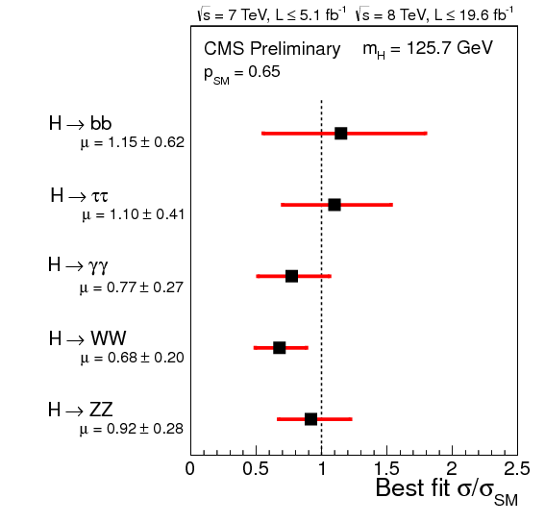
Signal Strenght
Notes:
SIGMAS!

Slide 21
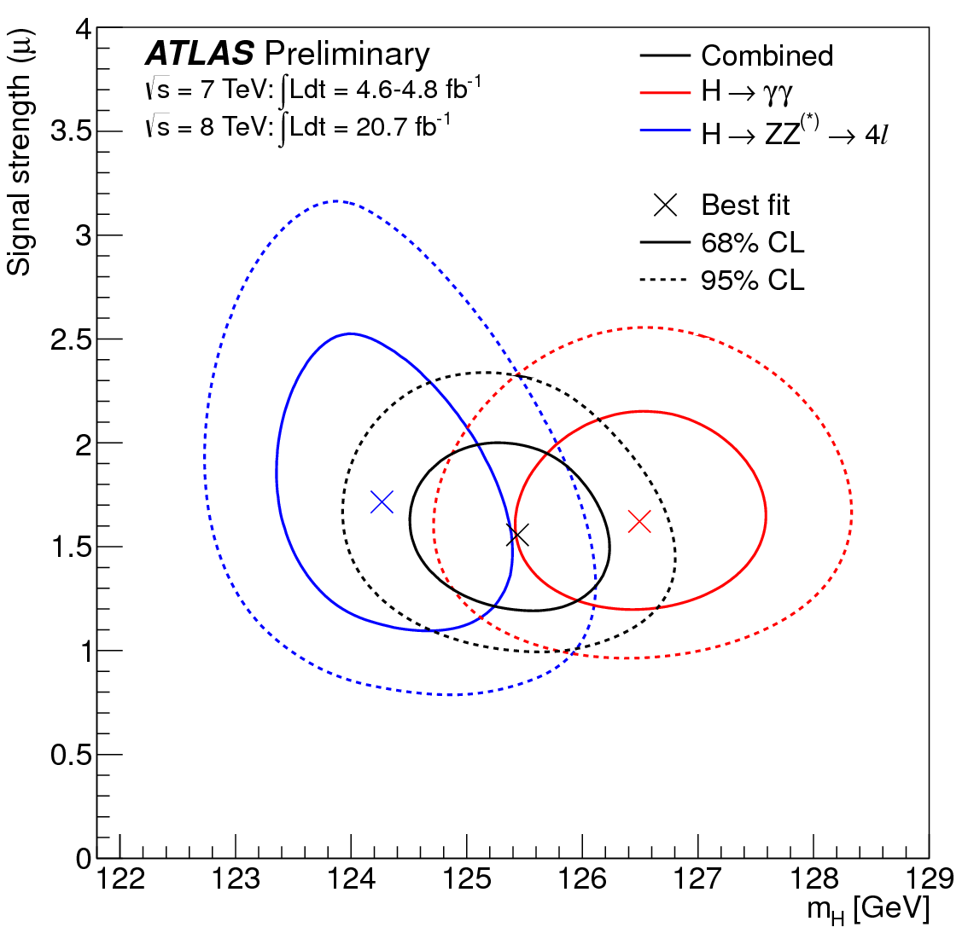
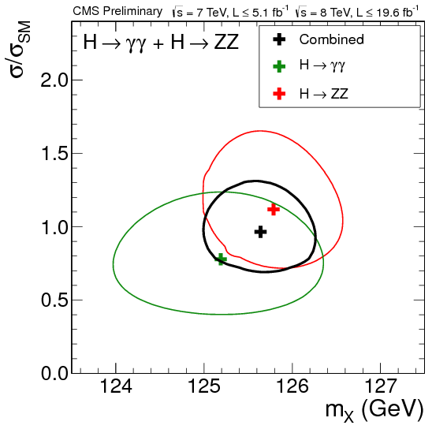
Mass
Notes:
SIGMAS!

Slide 22
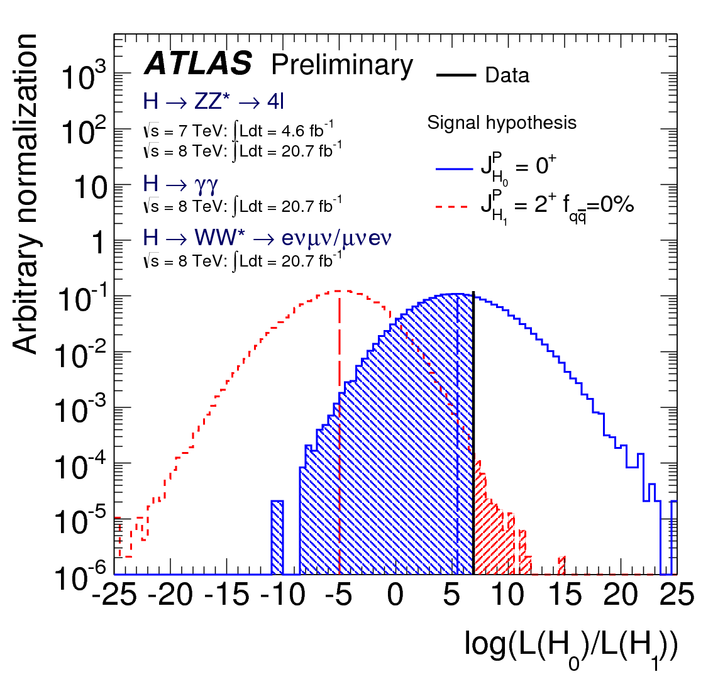
Spin, Parity
Pure spin 2 excluded
at > 99.9%
Notes:
SIGMAS!

Slide 23
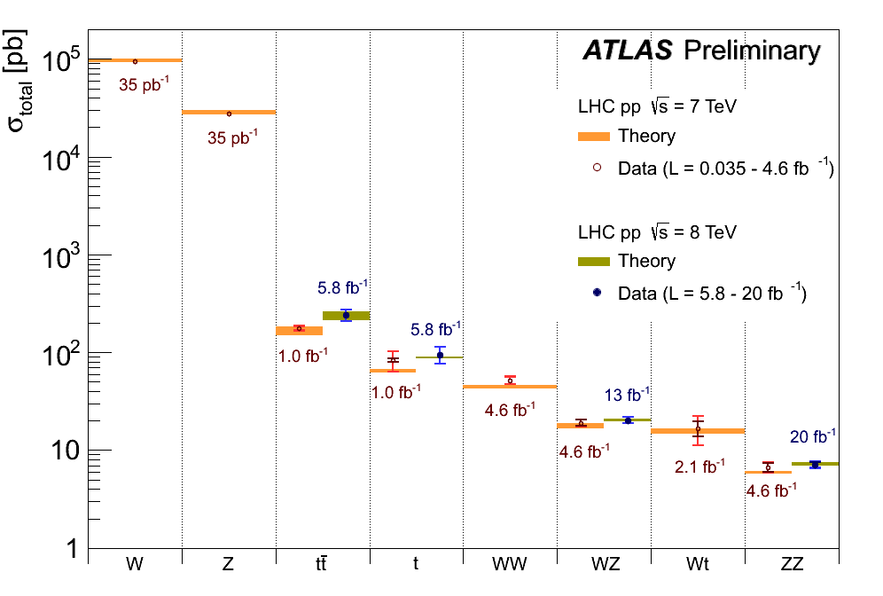
Summary of SM Cross Section Measurements
Notes:
Sintesi delle diverse misure di sezione d'urto totale di produzione del modello Standard rispetto alle previsioni teoriche corrispondenti. Le sezioni d’urto inclusive per I bosoni vettori W e Z sono state misurate con 35/pb di luminosita 'integrata dal set di dati 2010. Tutte le altre misure sono state effettuate utilizzando il dataset del 2011. La produzione di quark top pair si basa su una combinazione statistica di misurazioni in single-lepton, dilepton e tutti i canali adronici utilizzando fino a 1,02 \ fb dei dati. La misura del singolo-top usa 0,7 \ fb dei dati, mentre la misura WZ utilizza 1,02 \ fb. Le misure WW e ZZ sono stati realizzati con l'intero 2011 dataset. La barra di errore scura rappresenta la incertezza statistica . La barra di errore rossoarappresenta l'incertezza completa, incluso sistematica e incertezze sulla luminosità. Tutte le previsioni teoriche sono state calcolate al NLO o superiore.

Slide 24
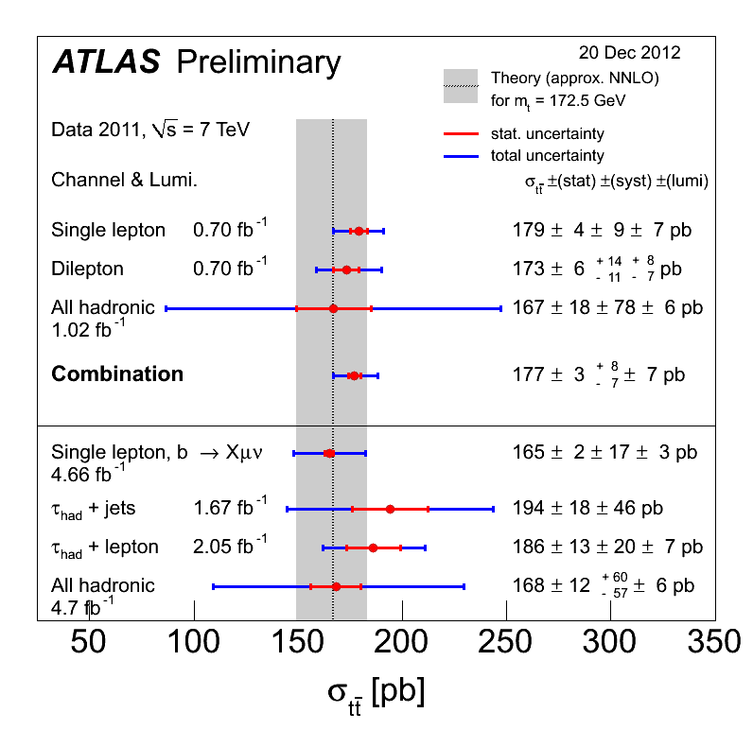
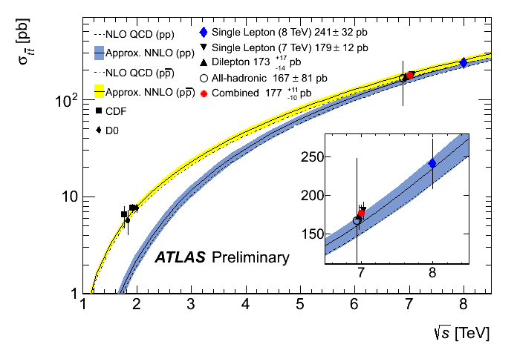
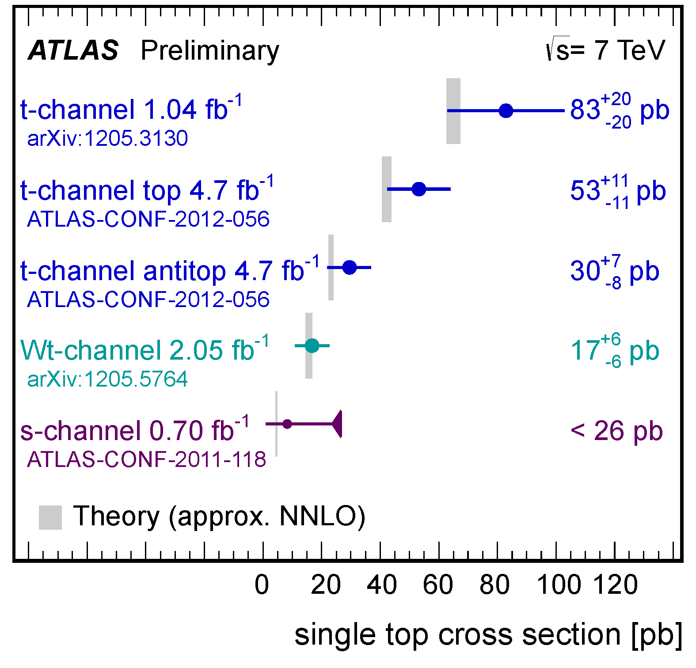
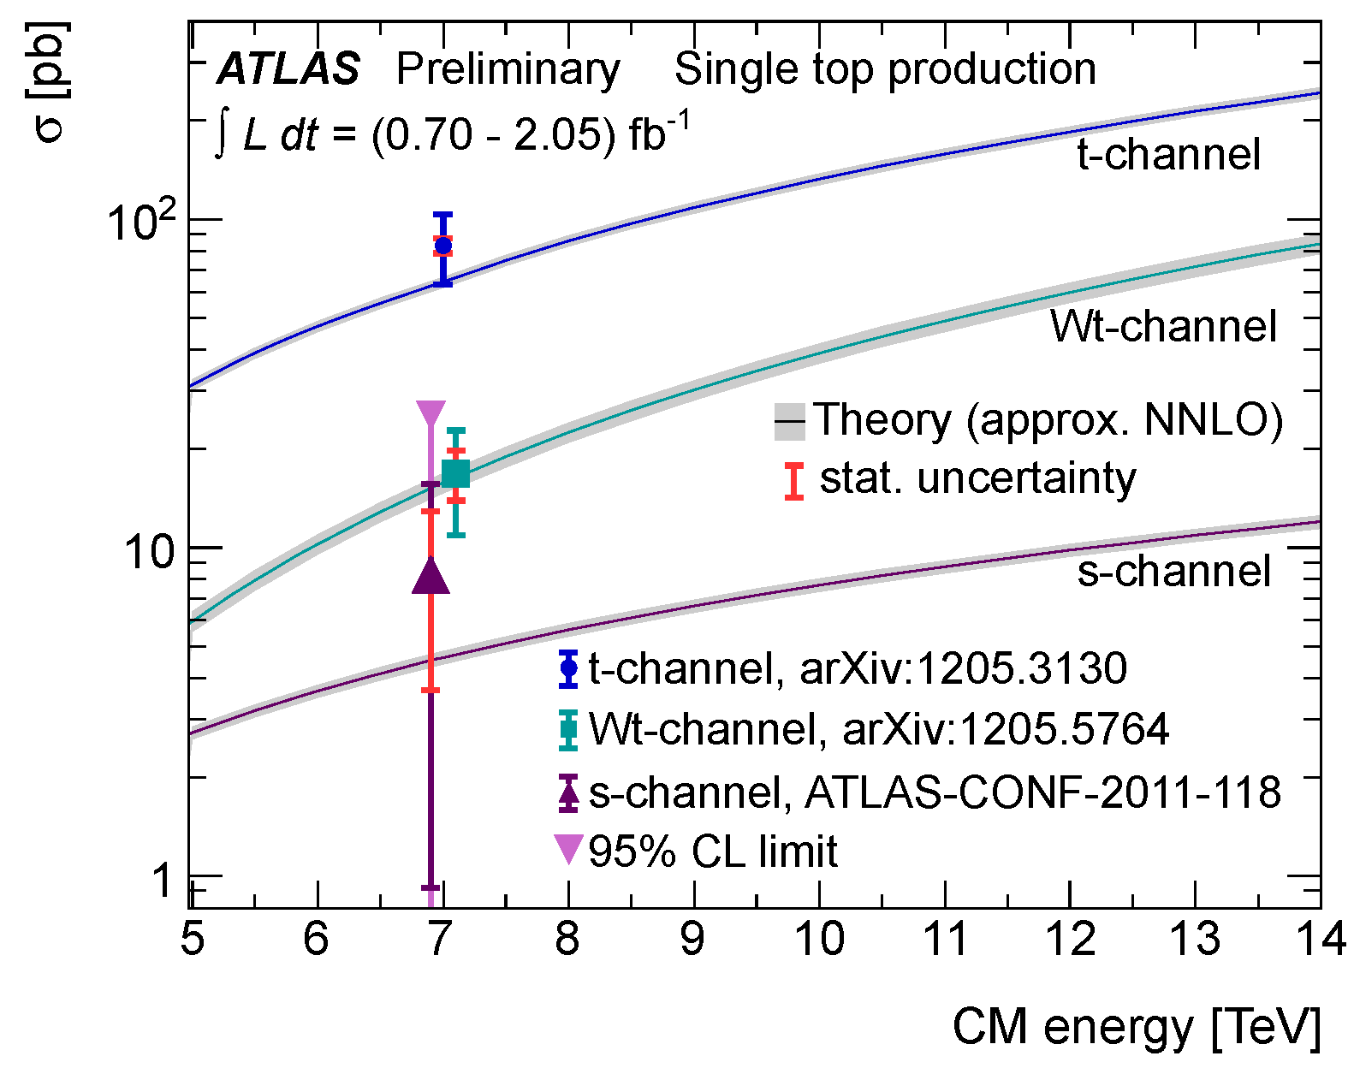
Top e Single Top
Notes:
Figura alto a destra: Sintesi delle misure della sezione d;rto del top quark rispetto alla corrispondente previsione teorica. La parte superiore della figura mostra che misure sono mediate per dare il valore combinato illustrato. La parte inferiore mostra le misurazioni più recenti aggiuntive non inclusi nella combinazione.
Ricostruzione della massa del top nel canale ad un muone e 4 jets (due dalla w e due dai dai qaurk b). La misura effettiva della massa viene affuttata in diversi modi, ad esempio usando un template method, anche in più dimensioni.
Le misurazioni riguardanti la massa top quark dalle singole analisi e il risultato combinato dal 2d-analisi rispetto al valore attuale combinate dagli esperimenti Tevatron e alla misurazione più precisa della massa quark top utilizzato in tale combinazione.

Slide 25
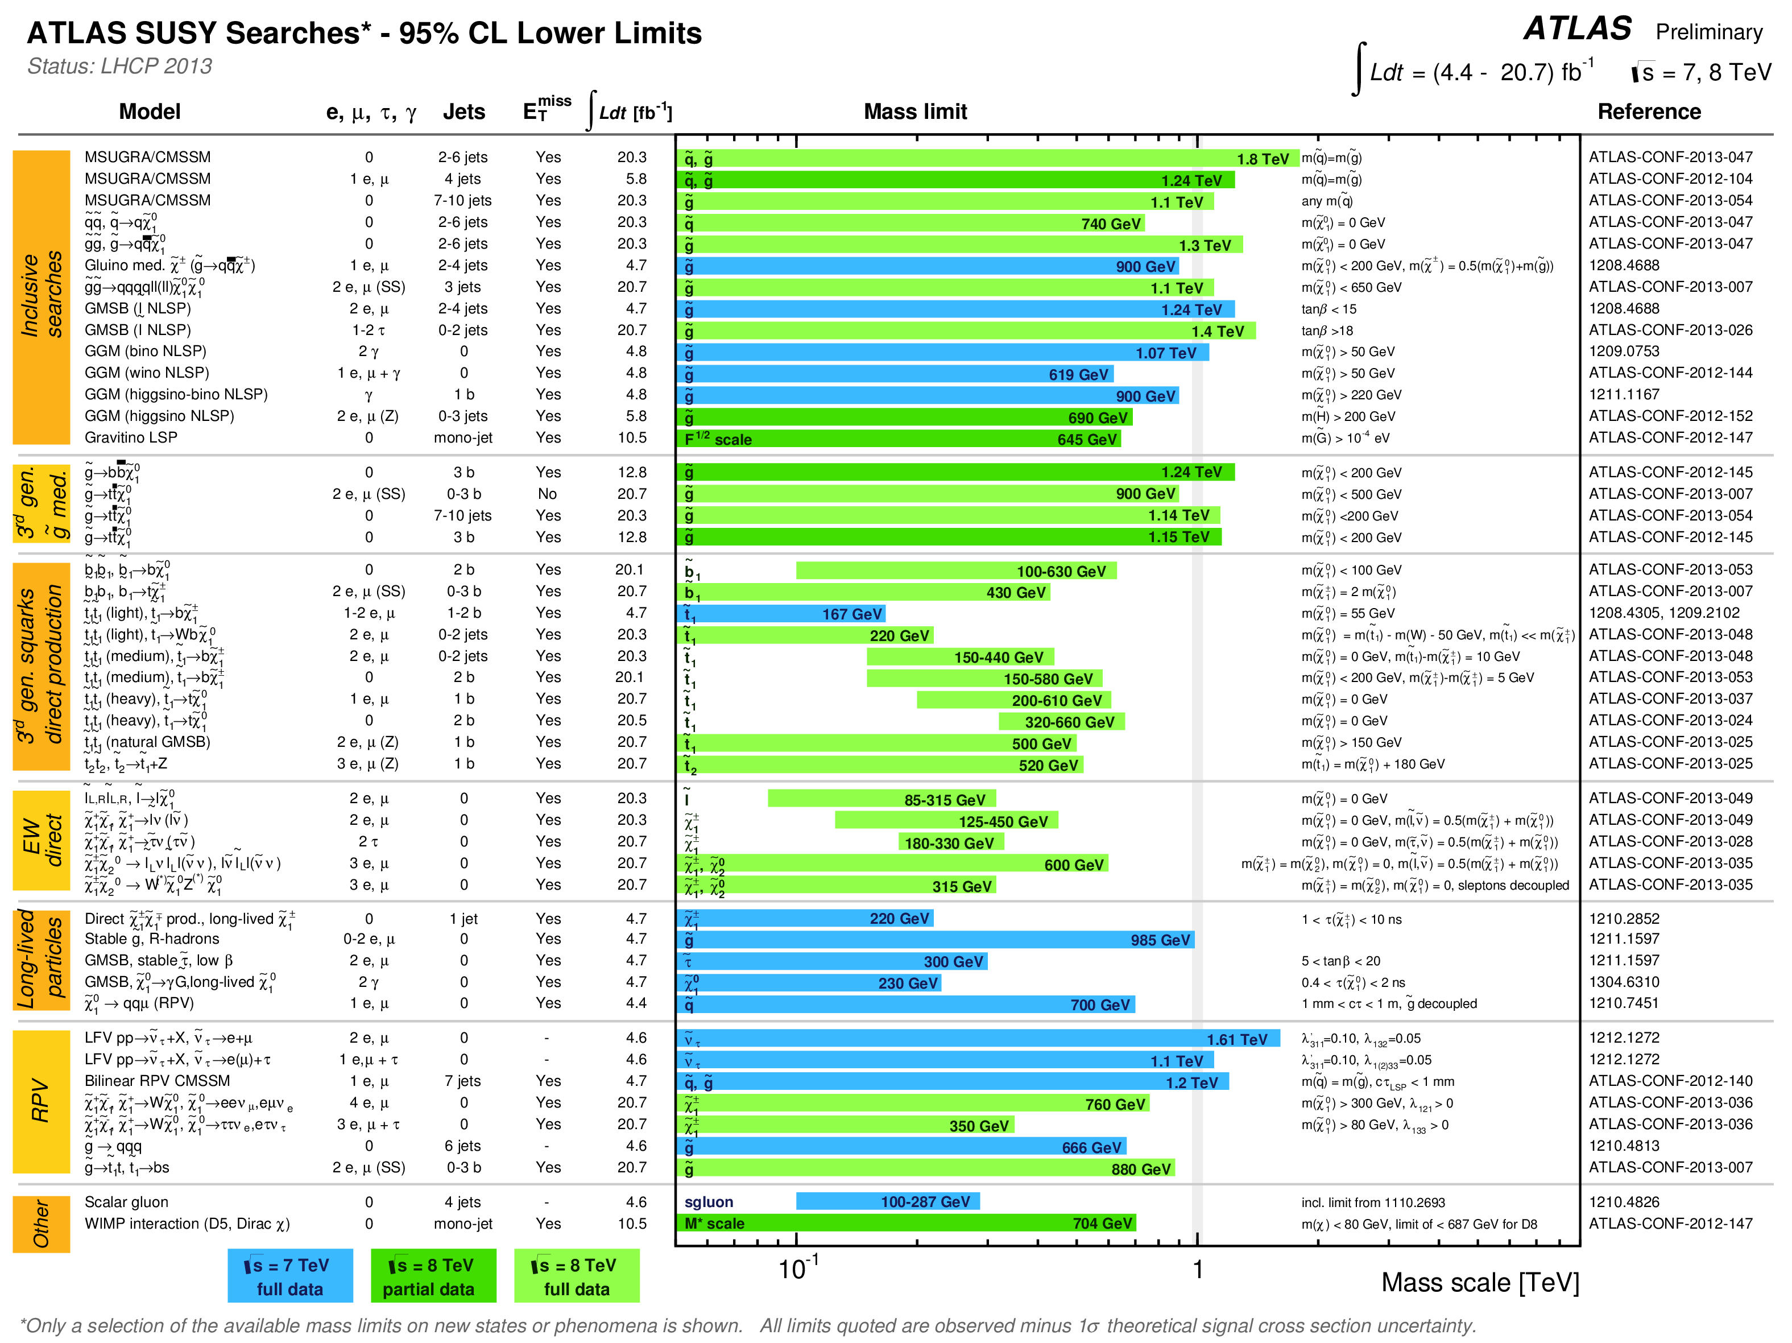
SUSY searches
Notes:
Mass reach of ATLAS searches for Supersymmetry. Only a representative selection of the available results is shown.

Slide 26
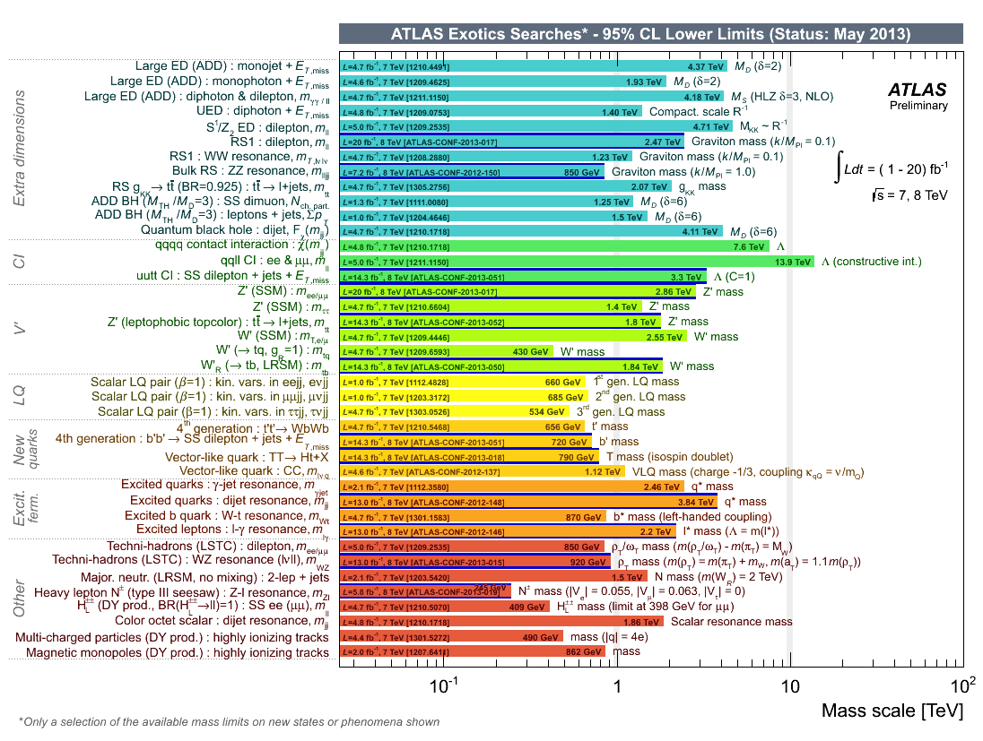
Exotics Searches
Notes:
Mass reach of ATLAS searches for new phenomena other than Supersymmetry. Only a representative selection of the available results is shown.

Slide 27
Lecce contributionS

Slide 28
Lecce Contributions Summary
Hardware
  Riparazioni gas inlets (GF, AI, AM, PM)
  Manutenzione RPC, LVL1, DCS, RPC Expert on Call (MB fino a 12/2012)
  Micromegas: Test su small prototype and Test Beam (EG, MP, MR, AV)
  Progettazione e Lavorazioni Meccaniche Micromegas (MC*, GF, AI, AM, PM)
Detector Performance
  Muon High Level Trigger Performance (MB, EG, MP, AV)
  Muon Trigger Validation (AV)
  RPC Data Quality, (MB)
  Muon Software (SS)
  Calibrazioni Offline & MC Tuning RPC (GC , SS)
  Diamond Detectors for Forward Physics (GC , SS)
  Muon Reconstruction Efficiency at low pt with J/Psi (GC ,NO ,SS)
Physics
  Z/W+ b production (GC, NO, SS)
  SUSY searches with one or more leptons, missing Et and Jets (MB ,EG ,MP ,AV)
  Search for Heavy Stop with dileptons, missing E_{T} and Jets with MT2 variable (MB ,EG ,MP ,AV)
  Background Estimation for SUSY SS dilepton searches (Stop to Chargino) (MB, EG, MP, AV)
  Search for Heavy Stop with dileptons, missing E_{T} and Jets using multivariate analysis (MB, EG, LL, MP, MR, AV)

Slide 29
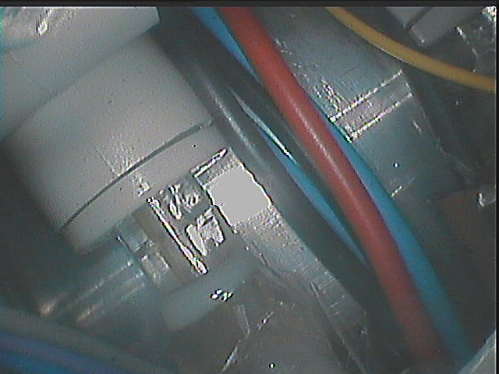
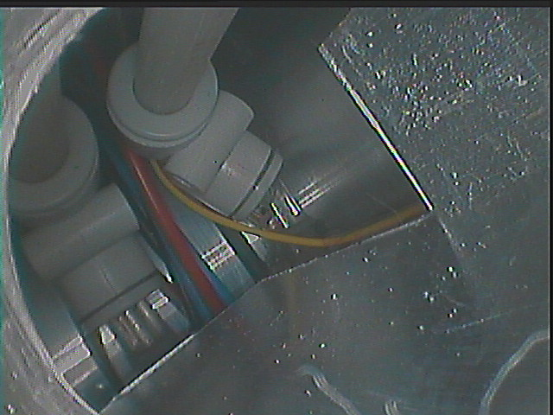
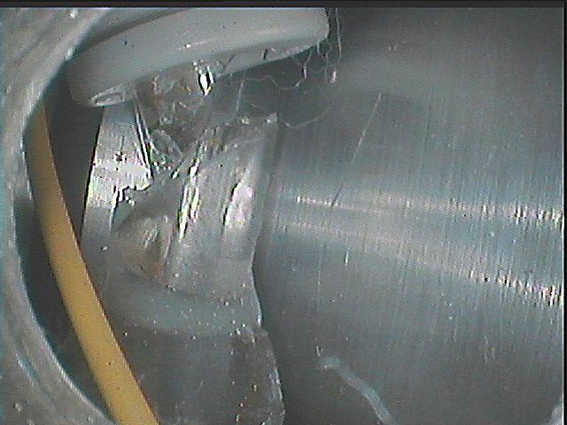
Gas Repairs
G.Fiore,A.Innocente,A.Miccoli,P.Mazzotta
Incomplete crack
Tilted but still in place
(crack inside the junction)
Each type of failure should be treated specifically
We privilege the least possible invasivity
It is clear that we have a progressive degeneration more than a sudden crack, from early fessuration to a complete breackdown.
This can be explained with the mechanical stress and the inlet quality distribution
All the leaking chambers are isolated from the return line and work in open flow but they justify only 50% of the leak
Complete breakdown

Slide 30
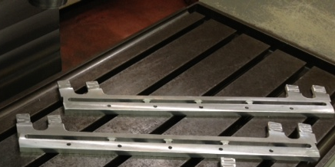
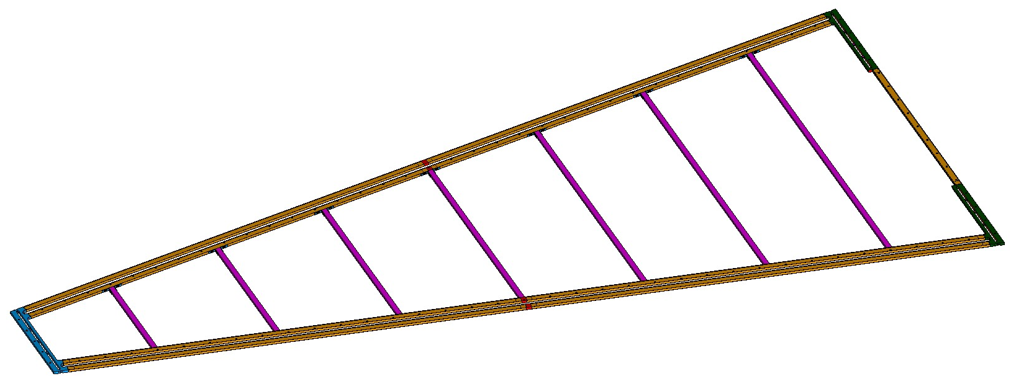
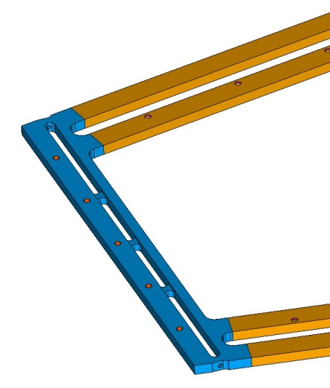
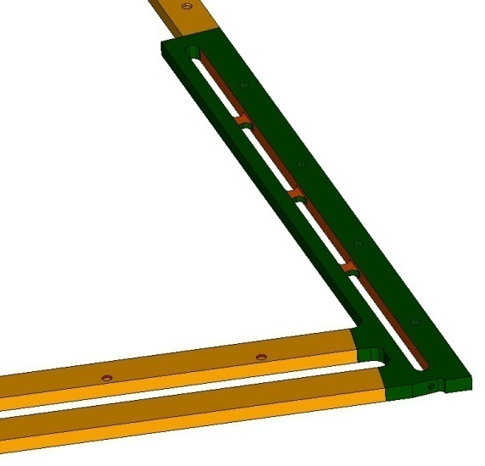
Micromegas Mechanical Layout
G.Fiore,A.Innocente,A.Miccoli,P.Mazzotta
READ OUT FRAME

Slide 31
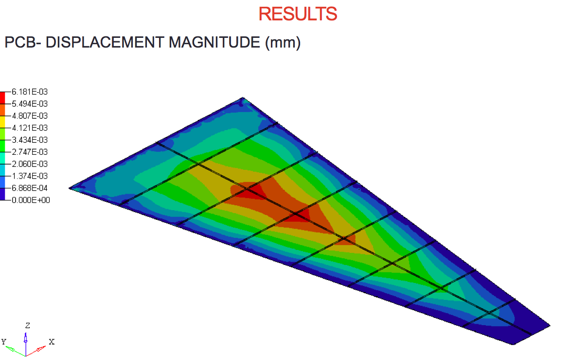
Micromegas Mechanical Simulation
G.Fiore,A.Innocente,A.Miccoli,P.Mazzotta
M.Calabrese*, G.Fiore

Slide 32
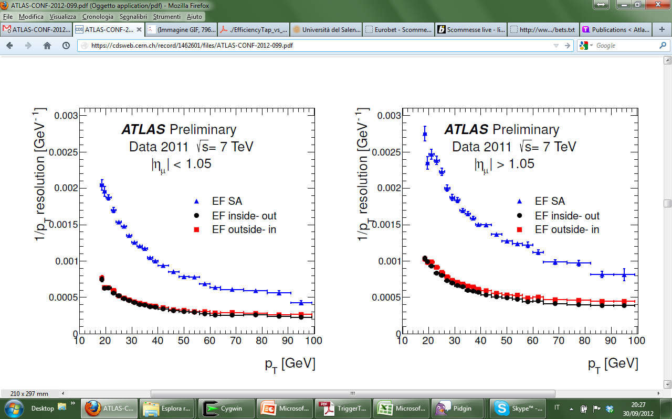
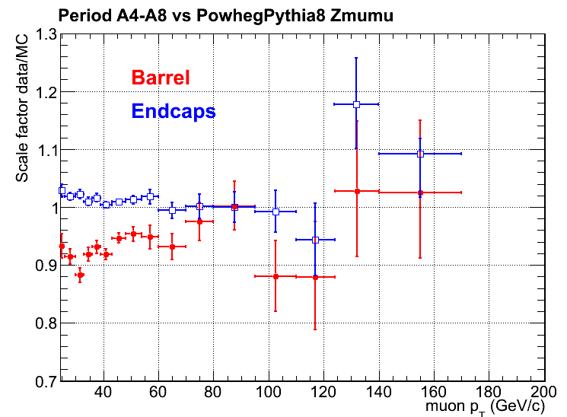
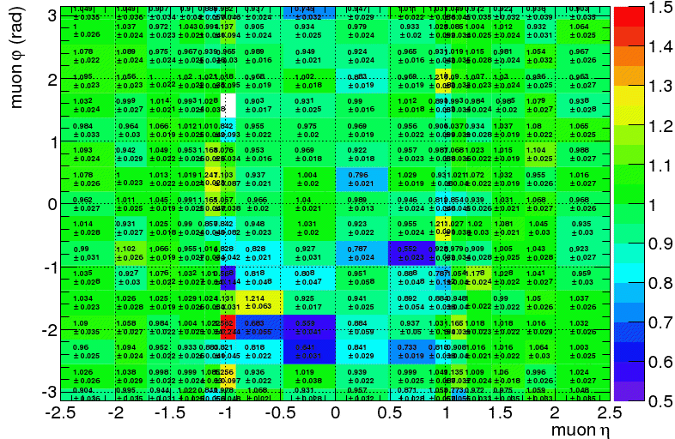
Muon EF performance
M.Bianco,E.Gorini,M.Primavera,A.Ventura
Efficiency measurements (T&P using Z) at L2 and EF and contribution to compute official Muon Trigger Scale Factors
Resolution studies for EF standalone and combined resolution for 2011 and 2012 Trigger Performance : ATLAS-CONF-2012-099
Studies for SUSY analyses (1- and 2-leptons)
  Contribute to SUSY 1-lepton paper for 2011 data : ATL-COM-PHYS-2012-470
EF_mu24_tight Scale Factors - 2012

Slide 33
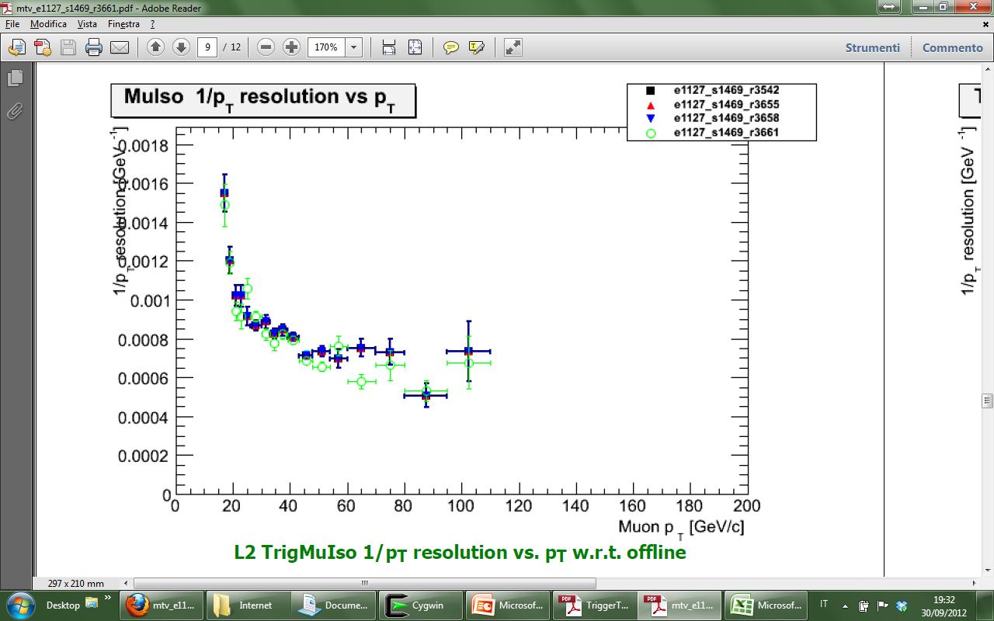
Muon Trigger Validation
A.Ventura
Muon trigger validation team is fully italian
  A. Ventura member of ATLAS Trigger Validation Coordination.
  Talk on Trigger at Vienna VCI 2013
Muon L1/L2/EF performance validated on data and MC samples
  Contribution to Physics Validation rounds in terms of performance and count checks
Trigger menu validation
  New chains on MC or data
Presently validating muon HLT for rel. 17 production caches
  Checking simulation/digitization/reco.
  Studies w/ and w/o pileup
  Getting ready for rel. 18
Example of validation procedure run for L2 MuIso 1/p_{T} resolution:
  Comparing : 17.2.1.4 (black), 17.2.2.5 (red), 17.2.0.2 (blue), 17.2.2.6 (green)

Slide 34
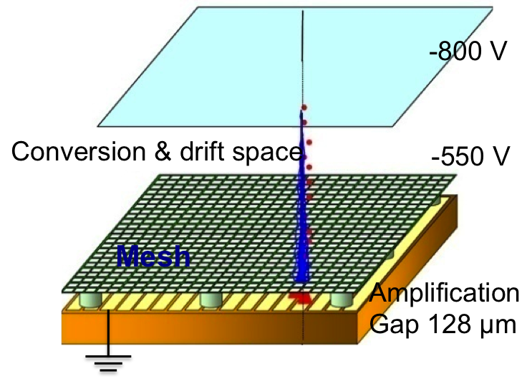
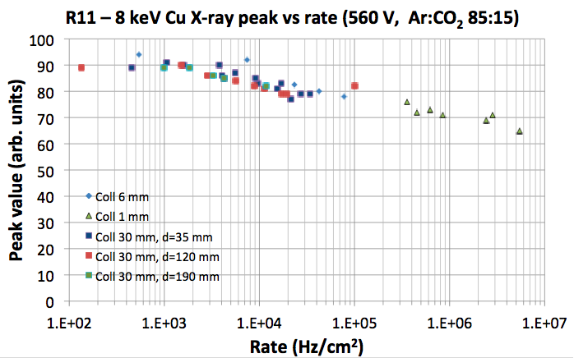
MicroMegas
High rate tolerance
good spatial resolution
good two track separation
resistive strips (ATLAS innovation) to avoid sparks
bulk technology (PCB) -> large surface detectors
track vector reconstruction (μTPC)
simple concept of L1 trigger segment, complementary to TGC
sensitivity to cavern background :
~ 1/3 of MDT
500 µm
strip pitch

Slide 35
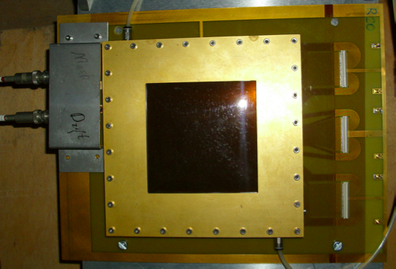
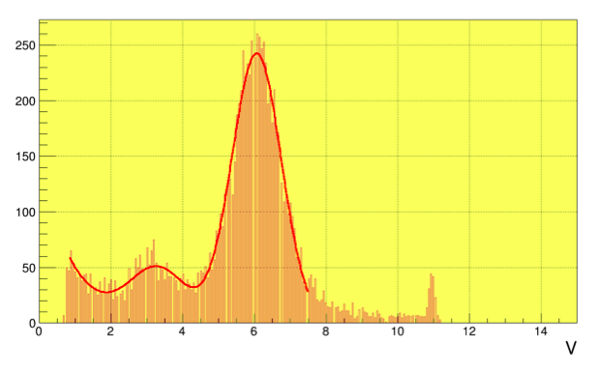
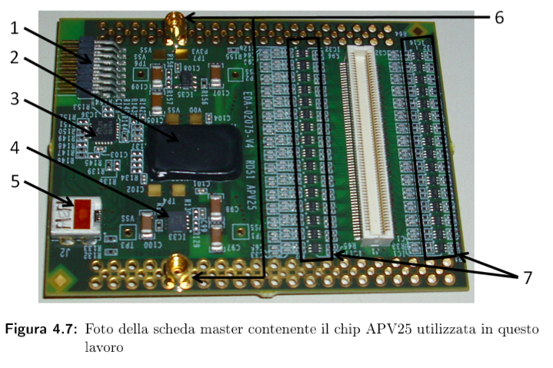
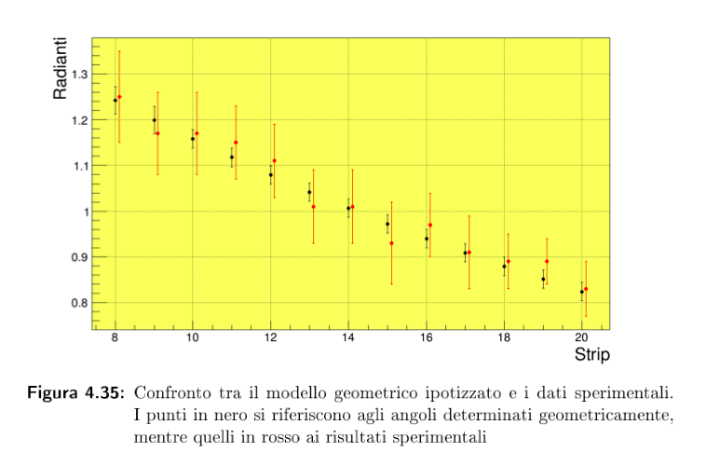
Small Micromegas Test
E.Gorini, M.Rosafio, M.Primavera, A.Ventura
Fe55 Source
Micro TPC Mode

Slide 36
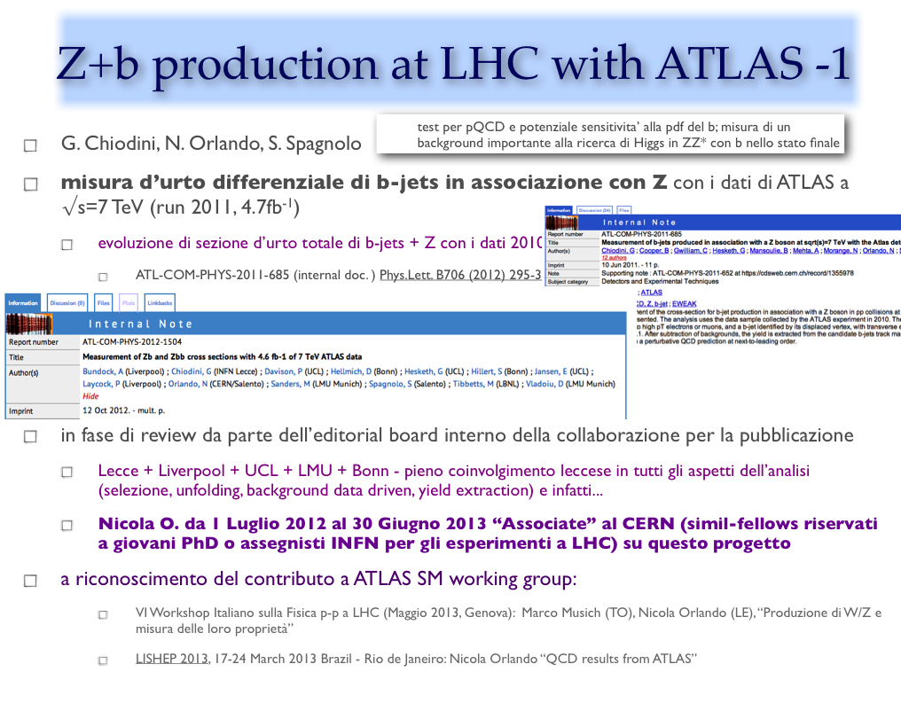

Slide 37
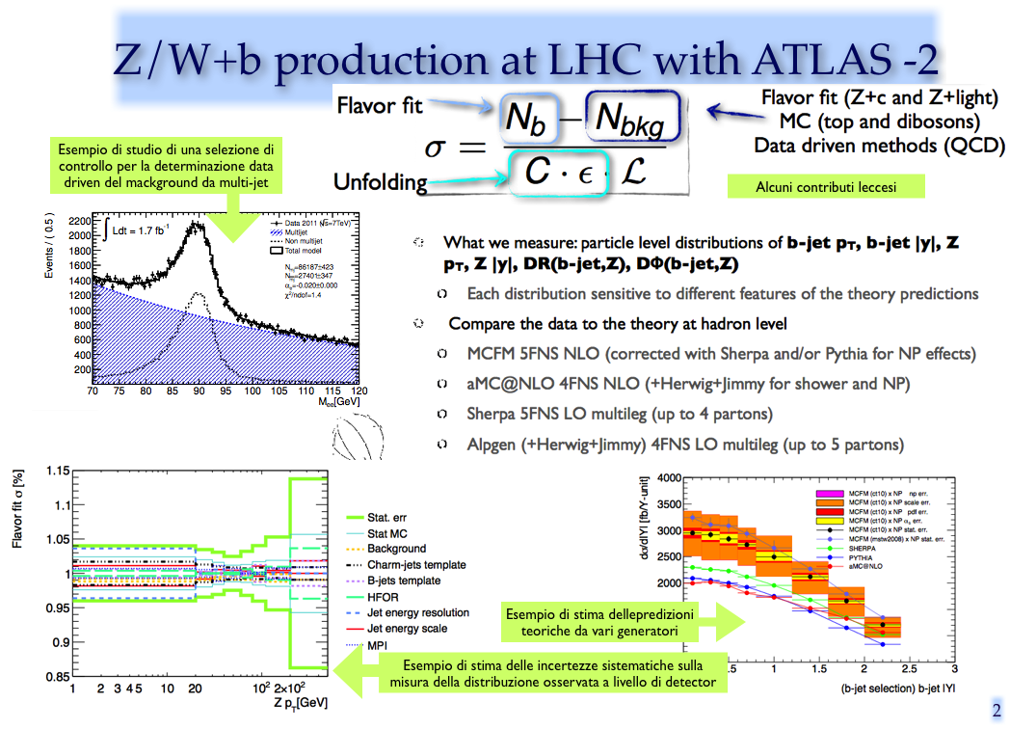

Slide 38
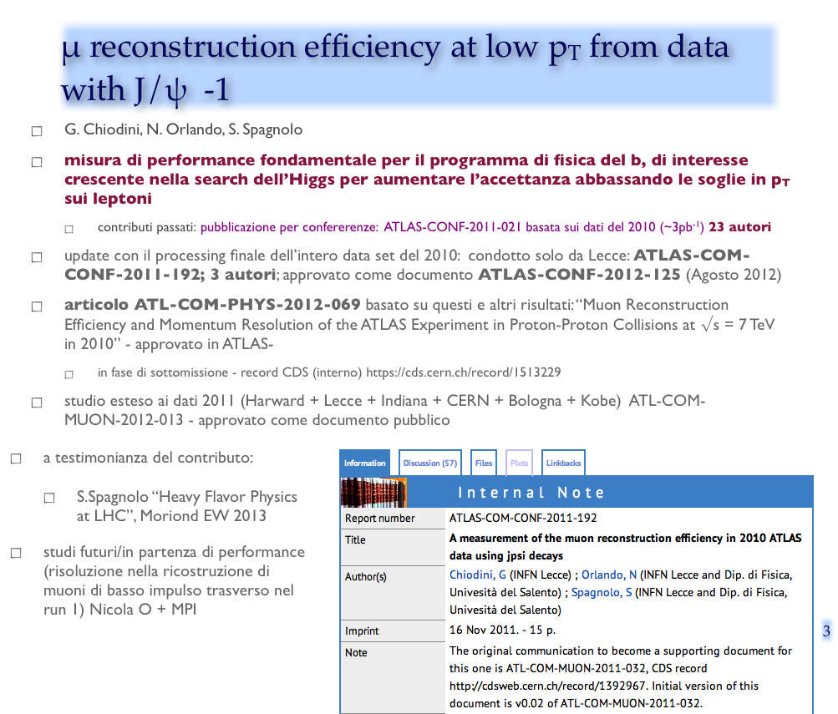

Slide 41
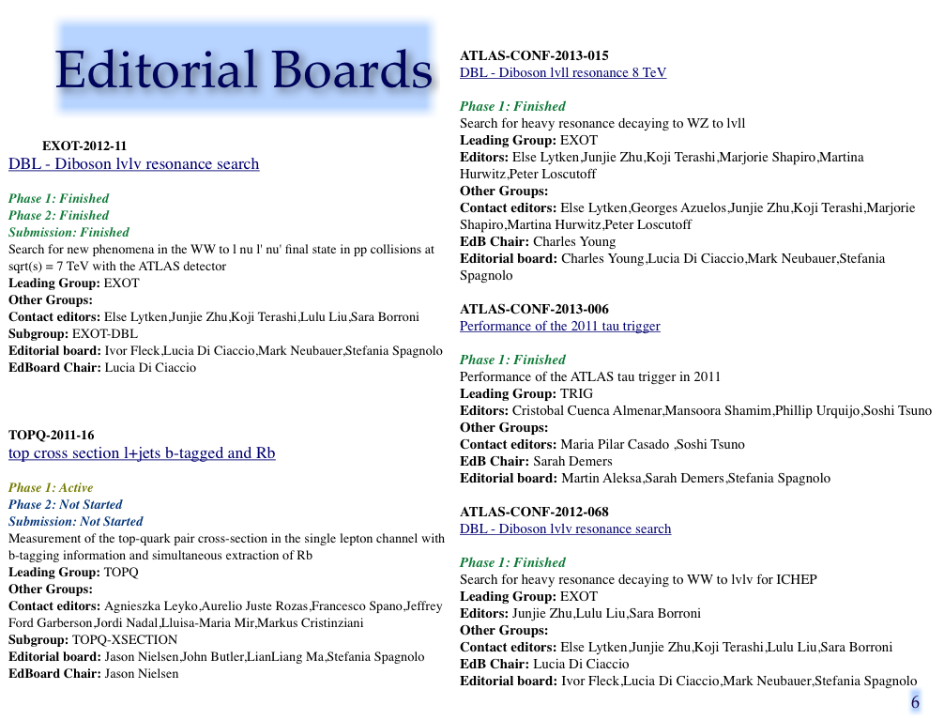

Slide 43
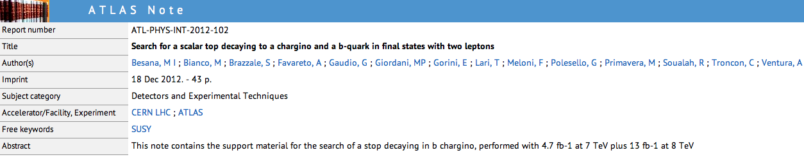
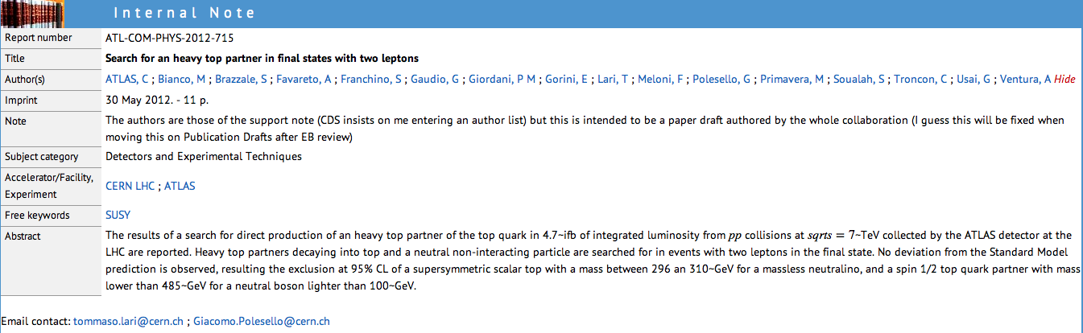
Contributi a Note ATLAS, SUSY
M.Bianco,E.Gorini,M.Primavera,A.Ventura

Slide 44
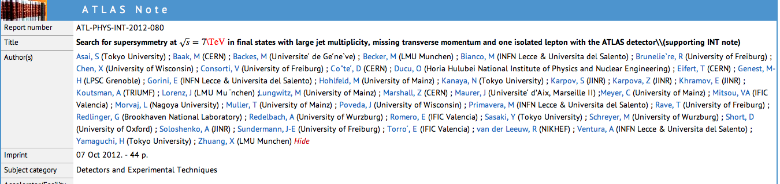

Contributi a Note ATLAS, SUSY
M.Bianco,E.Gorini,M.Primavera,A.Ventura

Slide 45


Contributi a Note ATLAS, Trigger e Trigger/Susy
M.Bianco,E.Gorini,M.Primavera,A.Ventura

Slide 46
Susy Multivariate analysis

Slide 47



Nota Analisi SUSY Multivariata
M.Bianco,E.Gorini,L.Longo,M.Primavera,M.Reale,A.Ventura
Analisi completamente effettuata dal gruppo SUSY Lecce, dalla selezione (cutflow) alla ottimizzazione, al training e application MVA BDTG, stime dei fondi e fattori di scala, estrazione dei limiti e plot di esclusione
In attesa di Approval (prima di lunedì) per la circolazione all’esperimento

Slide 48
Analysis Informations
Editors: Sky French, Martin White, Margherita Primavera
Editorial Board: Lucio Cerrito (chair), Anna Sfyrla, Xavier Portell
Support note: https://cdsweb.cern.ch/record/1502390
CONF draft 0: https://cdsweb.cern.ch/record/1552391
Search for: direct stop production, neutralino decay mode, Final state: 2 leptons, missing energy, jets
Discrimination technique: Multivariate analysis (TMVA package in root)

Slide 49
Introduction and Motivation
  Naturalness considerations require that the super-partners of third generation quarks are lighter than
  ~500 GeV.
  This analysis performs a search of
  which can
  happen only if
  Main goal: improve sensitivity in the region near the line

Slide 50
Search strategy
  We ask for 2 leptons and jets
    Signal
    Main SM background: ttbar, dibosons, Z->ll
  Main criterium for signal from background separation: multivariate analysis, with a learning algorithm based on Monte Carlo generated signal and background events. Distinguishing variables exploit several geometrical and kinematical properties of the searched events.

Slide 51
Event Selection/1
  Exactly two leptons (leading lepton p_{T} > 25 GeV for electrons and for muons)-> Different Flavour (DF) and Same Flavour (SF) separately studied
  M_{ll} > 20 GeV
  p_{T}(J1) > 50 GeV, p_{T}(J2) > 20 GeV
  Meff=the scalar sum of E_{T}^{miss} and the transverse momenta of the two leptons and of the two most energetic jets in the event > 300 GeV
  These cuts perform a first background suppression

Slide 52
Event Selection/2
  Additional C_{N} cuts to maximize sensitivity over plane before applying MVA:
    C1: E_{T}^{miss} > 50 GeV
    C2: E_{T}^{miss} > 80 GeV
    C3: E_{T}^{miss} > 50 GeV and p_{T} of the leading lepton > 50 GeV;
    C4: E_{T}^{miss} > 50 GeV and p_{T} of the leading lepton > 80 GeV
    C1-C4 applied to DF; C1,C3 applied to SF

Slide 53
Signal reference points for MVA
  In order to teach MVA how to discriminate signal from background (training procedure) all over the signal grid
  -> used a set of 8 reference points

Slide 54
Discriminating variables for MVA
  E_{T}^{miss}, m_{T2} , m_{ll} , Δφ(l₁,E_{t}^{miss}), Δφ(l₁,j₁) , Δφ(l₁,l₂) , Δθ(l₁,l₂) provided to MVA for a set of signal points and SM background
  They differently contribute to MVA signal/background separation depending on the point on the signal grid (m_{stop},m_{neutralino})
DF (225,0)
DF (300,50)
SF (225,25)

Slide 55
Method used in MVA for signal/background discrimination
  After a detailed investigation-> BDTG (Boosted Decision Trees with Gradient boosting) method chosen
  Algorithm parameters optimized/tuned for each reference point in DF/SF channels in order to get stable and reliable performance (no “overtraining”)
DF(300,50)
SF(300,50)
DF(225,25)
SF(225,25)

Slide 56
BDTG cut optimization
BDTG optimized cut
maximizes significance:
DF(300,50)
SF(300,50)
DF(225,25)
SF(225,25)

Slide 57
Background estimate strategy
ttbar
  The most relevant background
  Estimated by normalizing MC to data in CRs (background only fit)
Processes with fake leptons
  Data driven estimate using the Matrix Method (also used in chargino analyses, both with leptonic and hadronic mT2)
Other sources estimated from MC
  WW and WZ+ZZ
    tried different semi-data driven approaches with low purity CR -> huge errors
  Z+jets and Drell-Yan+jets are small (and to be considered only for SF)
  Other small contributions: Wt, ttW, ttZ, ttWW

Slide 58
Final observed and expected rates

Slide 59
Model-independent upper limits on visible cross section at 95% CL

Slide 60
Exclusion plots

Slide 61

Stop measurement Status

Slide 62
Studenti
Triennali:
  Fausto Sirsi: aprile 2012
  Metodi di analisi multivariata dei dati per la ricerca di Nuova Fisica all'esperimento ATLAS (Ventura)
  Marta Dell’Atti: aprile 2012
  Studio di scenari oltre il Modello Standard all’esperimento Atlas a LHC con tecniche di analisi multivariata (Primavera)
  Matteo Rosafio: prevista luglio 2013
  Caratterizzazione di una Micromegas R20 con elettronica di lettura basata sul chip APV25 (Gorini/Primavera)
  Giulia Musardo: prevista luglio 2013
  Studio di scenari di nuova fisica all’Esperimento ATLAS all’LHC mediante l’applicazione di tecniche di analisi multivariata (Primavera/Gorini)
Magistrale:
  Marilea Reale, Borsa Erasmus al CERN (giugno-settembre)
  in corso, analisi Multivariate per la ricerca di SUSY
  Luigi Longo, Borsa Erasmus al CERN (giugno-settembre),
  in corso, analisi Multivariate per la ricerca di SUSY
  Annalisa De Lorenzis, in arrivo a breve
Dottorato:
  Nicola Orlando: Terzo anno, finisce il simil-fellow al CERN il 30 giugno 2013

Slide 63
Conclusions
ATLAS operated exceptionally well: collected data, triggered, processed and analyzed data delivered by LHC in a very efficient way
  5 fb⁻¹ collected in 2011 and 21.3 fb⁻¹ in 2012
Discovered long awaited Higgs Boson !
Many new physics results obtained with 2012 data
  Probing strong and electroweak sector of the Standard Model in new energy regime
  Searches for new physics truly probe TeV scale in many signatures
    No deviation from SM found yet though => hope for this to change!
  No sign of Dark Matter yet
  For all ATLAS results see https://twiki.cern.ch/twiki/bin/view/AtlasPublic

